Slide 1


Slide 2
树形数据结构分享
杨奇、2017-8

Slide 3
为什么要分享树
1，树形结构是编程开发中常用的一种数据结构，有些时候使用树形结构，能提高程序性能，或是减小逻辑复杂度。
2，sync客户端中有 用到树形结构。
3，树形结构的种类较多。

Slide 4
目录
1，树形结构介绍
2，二叉树
3，AVL树
4，2-3树
5，红黑树
6，总结

Slide 5
1.1
什么是树形结构

Slide 6
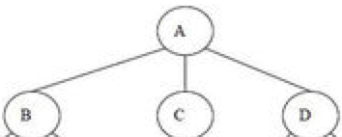
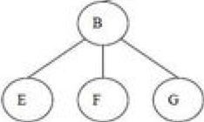
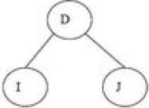
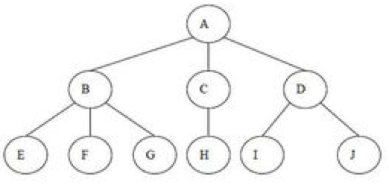
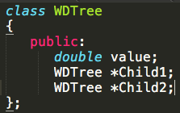
常用的树形结构
1，用来表示各个数据之间的关系
2，一对多关系 ：存在一个主数据，对应多个次数据
3，层级嵌套关系：数据的每一层数据结构，都是“树”
例：

Slide 7
树形结构共有的性质
1，只有一个根节点
2，除了根节点，所有节点都有且只有一个父节点；
3，无环。将任意一个节点作为起始节点，都不存在任何回到该起始节点的路径。（正是前两个性质保证了无环的成立。）

Slide 8
1.2
树形结构常用名词

Slide 9
树形结构常用名词
树，节点
孩子，子树，子节点，子孙
叶子节点
父节点，兄弟节点
前驱节点，后驱节点
根节点
空节点

Slide 10
1.3
常用的树形结构

Slide 11
常用的树形结构
1，二叉树
普通二叉查找树
平衡二叉查找树：AVL树，红黑树，替罪羊树，treap树，伸展树
2，多路查找树
2-3树，B树
3，自定义树型结构

Slide 12
1.4
树形结构的用途

Slide 13
树形结构的用途
1，自定义树形结构，配合多态，可以用来储存或表示带层级关系的数据，比较方便。
例如 sync中的节点目录，或文件目录，或各级部门关系
2，查找树，可以优化链表的查找性能。
例如java8中的map，在使用拉链法，hash冲突的会以链表形式储存在同一个“箱子”里，如果这个箱子里的链表过长（概率比较低，因为在过长之前很可能会出发另一个条件对map进行扩容，但是还是有可能发生），就会对这个链表转换成红黑树，提高性能。
http://blog.csdn.net/zixiweimi/article/details/56677203
例如 可以为 链表 生成一个查找树，来提高链表的查找性能。

Slide 14
2
二叉树

Slide 15
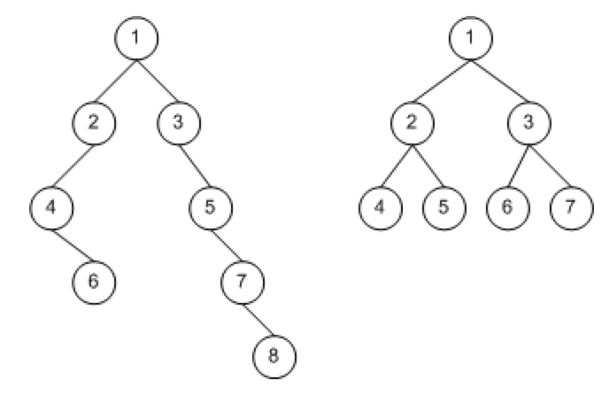
二叉树
每个节点最多只能有两个子节点。这两个子节点分别称为当前节点的左孩子（left child）和右孩子（right child）。
满二叉树：一棵深度为 h，且有 2^{h} - 1 个节点称之为满二叉树

Slide 16
2.1
二叉查找树

Slide 17
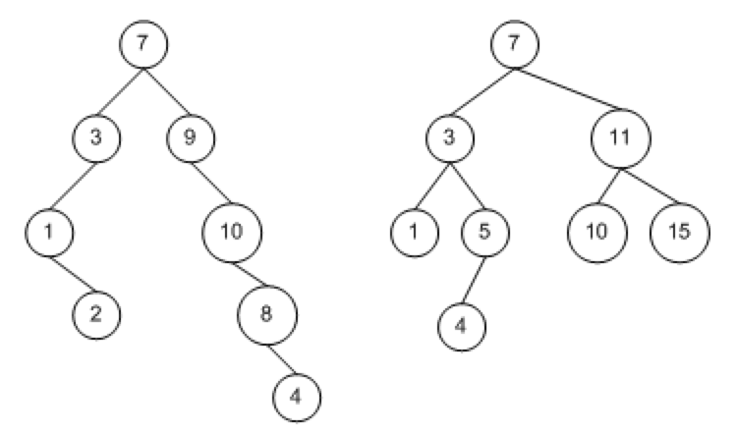
二叉查找树
对于任意一个节点 n，
其左子树 下的每个后代节点 的值都小于节点 n 的值；
其右子树 下的每个后代节点的值都大于节点 n 的值。

Slide 18
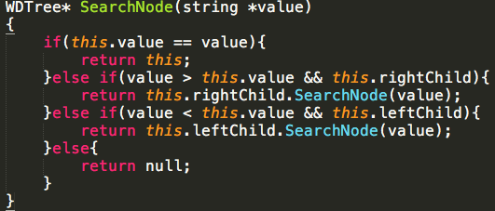
二叉查找树-查找
和当前节点的值相比较：小于，向左查找；大于，向右查找
最佳情况是 O(log­₂n)，而最坏情况是 O(n)。

Slide 19
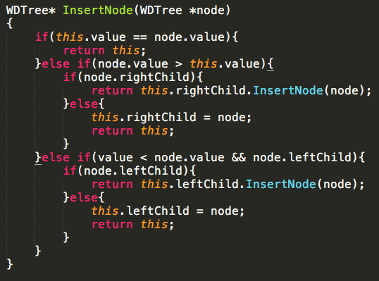
二叉查找树 – 插入
用查找算法，找到要插入的位置，然后插入即可
最佳情况是 O(log­₂n)，而最坏情况是 O(n)。

Slide 20
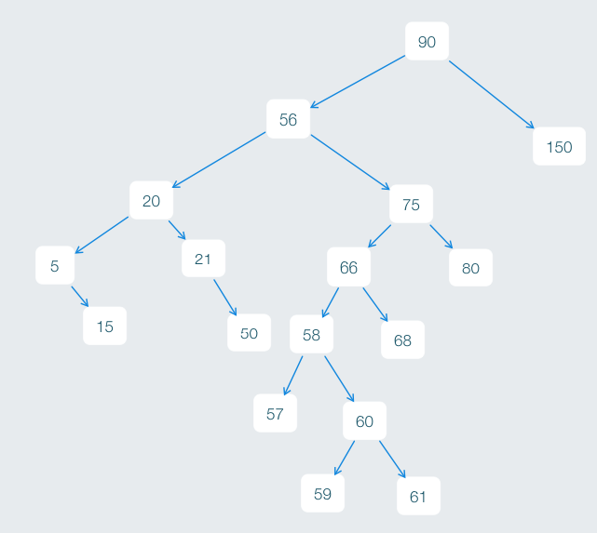
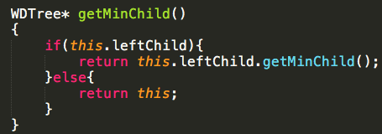
二叉查找树 – 两个特殊节点
右孩子的 最左节点/最小节点
左孩子的 最右节点/最大节点
它们是与当前节点的值最相近的两个节点

Slide 21
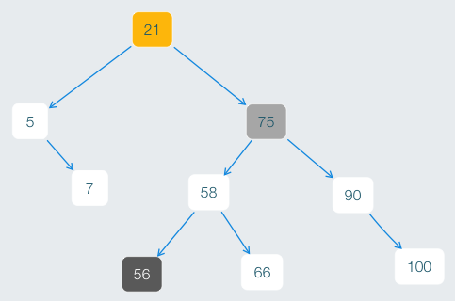
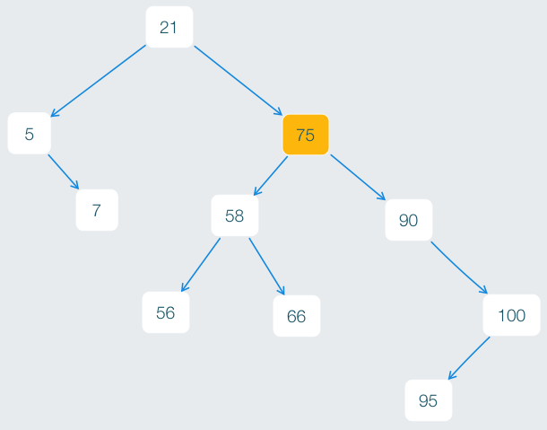
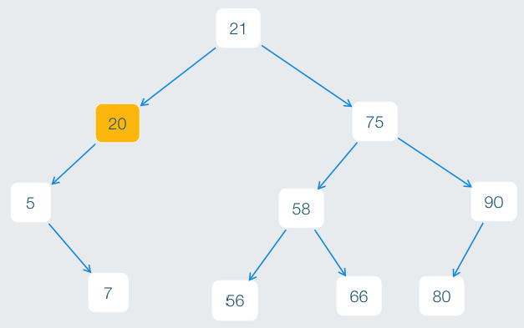
二叉查找树 – 删除
先用查找算法找到要删除的节点，
然后分三种情况处理：
1，要删除的节点没有 右孩子
2，要删除的节点，的右孩子，没有左孩子
3，被删除的节点，的有孩子，有左孩子

Slide 22
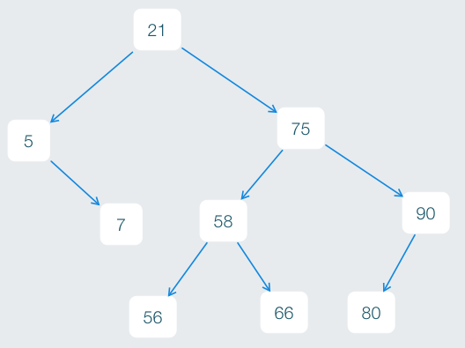
二叉查找树 – 删除
删除的三种情况：
1，要删除的节点没有 右孩子
2，要删除的节点，的右孩子，没有左孩子
3，被删除的节点，的有孩子，有左孩子
方法：拿左子树 替换自己

Slide 23
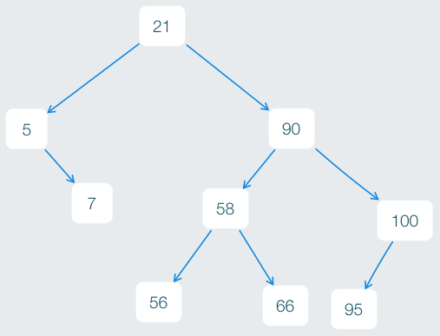
二叉查找树 – 删除
删除的三种情况：
1，要删除的节点没有 右孩子
2，要删除的节点，的右孩子，没有左孩子
3，被删除的节点，的有孩子，有左孩子
方法：用右子树 替换自己

Slide 24
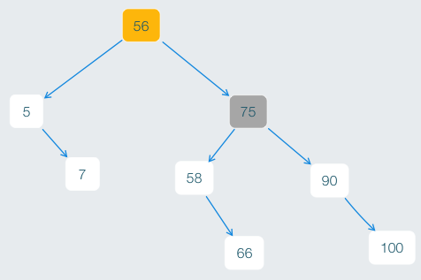
二叉查找树 – 删除
删除的三种情况：
1，要删除的节点没有 右孩子
2，要删除的节点，的右孩子，没有左孩子
3，被删除的节点，的有孩子，有左孩子
方法：
1，用被删除节点 的右孩子的最左节点 的值替换自己的 值
2，如果右孩子的最左节点 有右孩子，则把 该右子树 设为要删除的 右孩子的最左节点 。
如果没有，则把 最左子树删除

Slide 25
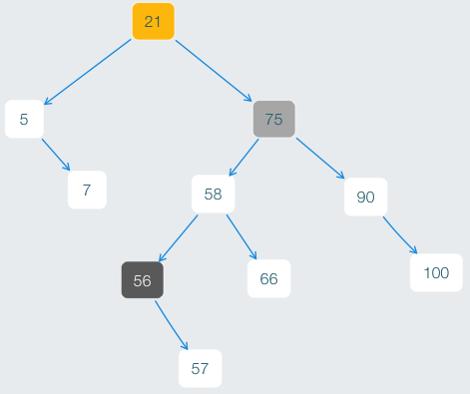
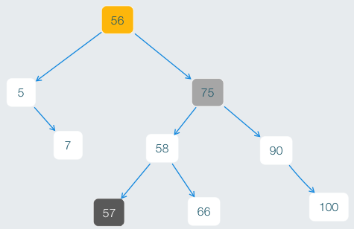
二叉查找树 – 删除
1，用被删除节点 的右孩子的最左节点 的值替换自己的 值
2，如果右孩子的最左节点 有右孩子，则把 该右子树 设为要删除的 右孩子的最左节点 。
如果没有，则把 最左子树删除

Slide 26
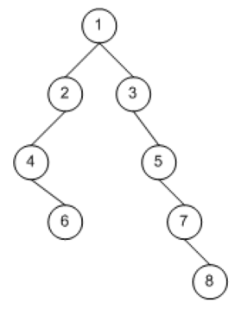
二叉查找树
缺点：如图

Slide 27
3
AVL树

Slide 28
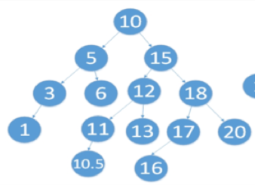
AVL树，介绍
AVL树是根据它的发明者G.M. Adelson-Velsky和E.M. Landis命名的。
它是最先发明的自平衡二叉查找树，也被称为高度平衡树。相比于"二叉查找树"，它的特点是：AVL树中任何节点的两个子树的高度最大差别为1。
它的左右两个子树的高度差的绝对值不超过1，并且左右两个子树都是一棵平衡二叉树
任何一个结点的左子树与右子树都是平衡二叉树，并且高度之差的绝对值不超过1

Slide 29
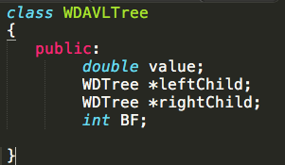
AVL树，介绍
为了保证平衡，AVL树中的每个结点都有一个平衡因子（balance factor，以下用BF表示），它表示这个结点的左、右子树的高度差，也就是左子树的高度减去右子树的高度的结果值。AVL树上所有结点的BF值只能是-1、0、1。
AVL树在遇到平衡被打乱后，主要是通过旋转最小失衡子树来进行调整的。
最小失衡子树：在新插入的结点向上查找，以第一个平衡因子的绝对值超过1的结点为根的子树称为最小不平衡子树。

Slide 30
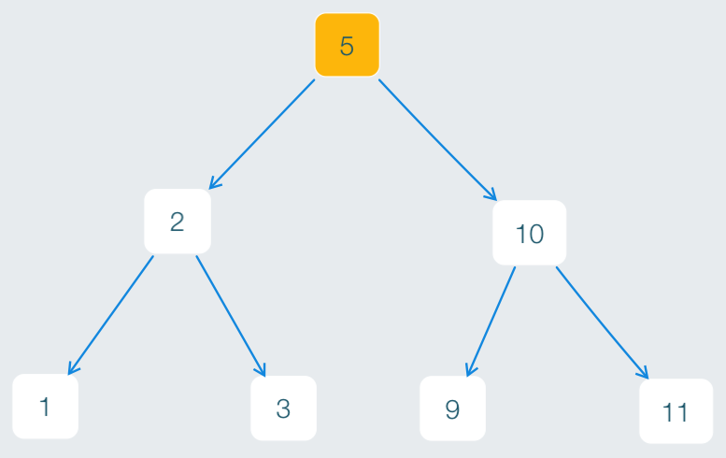
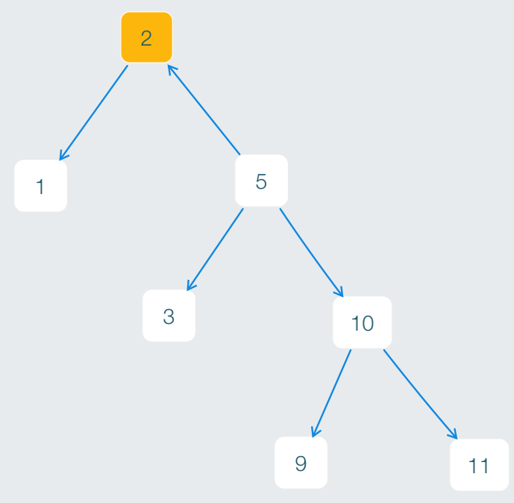
二叉树的旋转操作
右旋转

Slide 31
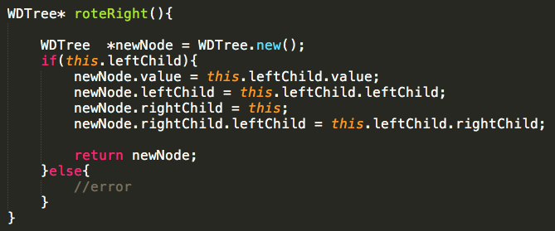
二叉树的旋转操作
右旋转

Slide 32
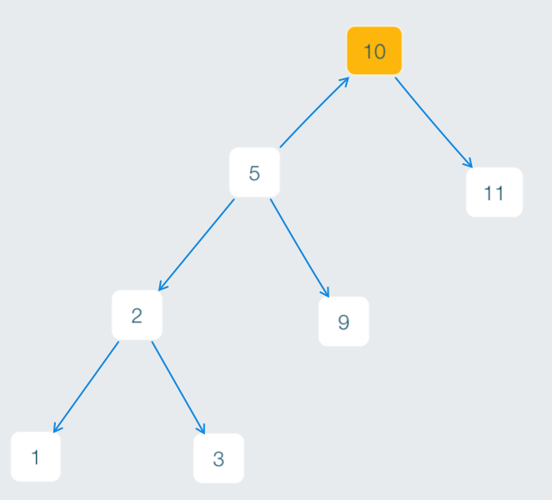
二叉树的旋转操作
左旋转

Slide 33
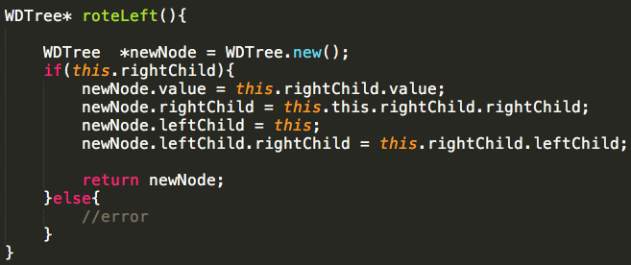
二叉树的旋转操作
左旋转

Slide 34
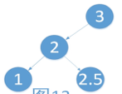
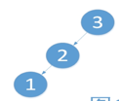



AVL树-插入
由于AVL树允许 BF值为1和-1，即允许一层失衡。
那么从下往上能找到的最小失衡树，应该最少有两层。
我们对头两层的失衡情况，进行缩写标记，如LR，LL，Le这种。
L代表左子树比右子树要高，R代表右子树比左子树高，E代表子树等高。
L还是R，通过计算BF值来判断。
AVL树，插入操作后 可能 会出现的情况：LL，LR，RR，RL
LE和RE不可能出现

Slide 35

AVL树-插入-LL情况，和RR情况
LL情况处理：
直接右旋转处理即可
RR情况处理：
直接右左旋转处理即可

Slide 36
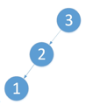
AVL树-插入-LR情况
LR情况处理：
两步处理：左旋左子，右旋根
1，以 较高 子树的根，1为中心，向左旋转。
2，以原树的根，即3为中心，向右旋转。

Slide 37
AVL树-插入-RL情况
RL情况处理：
两步处理：右旋右子，左旋根
1，以 较高 子树的根，3为中心，向右旋转。
2，以原树的根，即1为中心，向左旋转。

Slide 38
AVL树-插入
RL情况处理：
两步处理：右旋右子，左旋根
1，以 较高 子树的根，3为中心，向右旋转。
2，以原树的根，即1为中心，向左旋转。

Slide 39
AVL树-插入
在平均和最坏情况下都是O（log n）
先从上往下找到要插入的位置
然后从下往上维护平衡关系

Slide 40
AVL树-删除
从上往下找到目标节点的递归过程过程中：
对于删的不是自己节点的时候，在子节点删除完成后，需要按添加的4中情况旋转，维护平衡
对于删的是自己当前节点的时候，分3种处理
1，左右字数都为空：直接删自己。
2，左右子树里有一个非空：让不为空的那个子树，替代自己。（自己就相当于被删了），并且还能维持平衡。
3，左右子树都非空：
如果左子树比右子树高：用左子树的最大节点的值替换自己的值，并删除左子树的最大节点。
如果右子树比左子树高：用右子树的最小节点的值替换自己的值，并删除右子树的最大节点。
因为左子树的最大节点，和右子树的最小节点，都是子树中最接近自己的值的节点。然后根据左右的高度，来选择用哪个来替代自己。

Slide 41
AVL树-小例子
AVL树-操作小例子（附图）
AVL树在查找、插入和删除在平均和最坏情况下都是O（log n）

Slide 42
4
2-3树

Slide 43
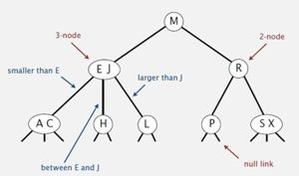
2-3树-介绍
为什么要分享2-3树：
因为 红黑树 是基于 2-3树 变种而来，可以算是基于2-3树的改进。
为什么要分享红黑树：
因为 红黑树 比AVL树应用的更广泛，更简单，性能更好。
2-3树，每个节点保存1个或者2个值
如果节点只有一个值，那么它可以有两个孩子。
如果节点有两个值，那么它可以有三个孩子。

Slide 44
2-3树-介绍
2-3树，每个节点保存1个或者2个值
如果节点只有一个值，那么它可以有两个孩子。
如果节点有两个值，那么它可以有三个孩子。
如果节点有两个值，3个孩子:
左孩子 的值，比父节点的第一个值小
中间孩子的值，介于父节点的两个值之间
右孩子的值，比父节点的第二个值大

Slide 45
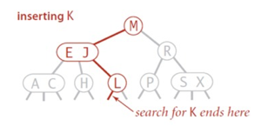
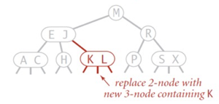
2-3树-插入
如果节点本来只有一个值，那么直接加入该节点，让该节点变成有两个值的节点

Slide 46
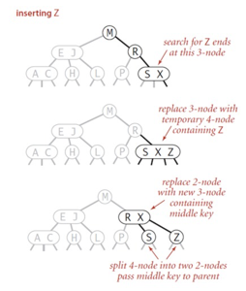
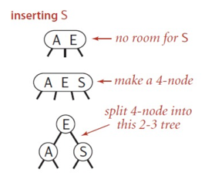
2-3树-插入
如果节点本来有两个值：
1，还是直接把要插入的值加入该节点，让该节点变成一个有3个值的节点。
2，把中间的值喜爱那个上传递
3，把原来的节点，分裂成两个节点

Slide 47
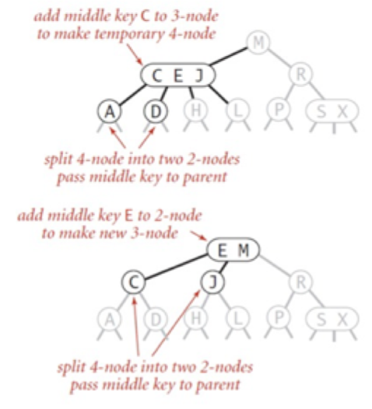
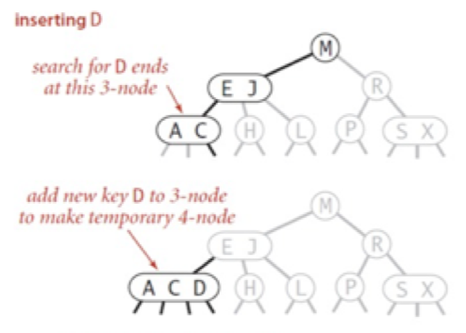
2-3树-插入
如果上层也变成了3个值，那么继续向上，一直到顶层。
如果顶层也成了3个值，那么分裂出来的值，作为新的根节点，整个树的高度加一

Slide 48
2-3树-删除
2-3树的删除比较复杂，这里简单介绍
先分 要删除的节点的 父节点 有2个值 还是3个值来分2种大情况。

Slide 49
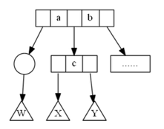
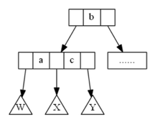
2-3树-删除-父节点 有3个值
1,如果 要删除的点的父节点 有3个值：
1.1，如果删除的节点是 左值，且右边兄弟节点 有1个值
处理方法：从上层下降一个值下来到兄弟节点，让兄弟节点变成2个值的节点，并处理被删的节点的子节点，改父到兄弟节点

Slide 50
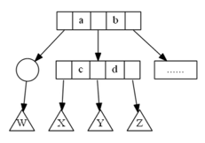
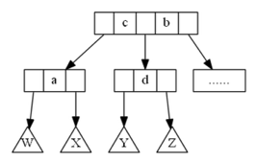
2-3树-删除-父节点 有3个值
1 如果 要删除的点的父节点 有3个值：
1.2，如果删除的节点是 左值，且右边兄弟节点 有2个值
将关键字“a”移动空节点中，关键字“c”移到关键字“a”所在的节点内；调整中间的节点。得到新的树

Slide 51
2-3树-删除-父节点 有3个值
1，如果 要删除的点的父节点 有3个值：
其它情况：
I 删除节点是中间节点，右节点有1个值： 类似于“1.1”
ii删除节点是中间节点，右节点有2个值： 类似于“1.2”
iii删除节点是右节点，中间节点有1个值：类似于“1.1”
iv删除节点是右节点，中间节点有2个值：类似于“1.2”

Slide 52
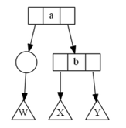
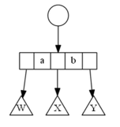
2-3树-删除-父节点 有2个值
2,如果 要删除的点的父节点 有2个值：
2.1，如果删除节点是左节点，右节点只有1个值
处理方法：把关键字“a”移到其右孩子节点中（也就是包含“b”的节点中）；为了维持树的高度不变，把包含“a”的节点变为空节点
这时我们又得到包含空节点的树，我们需要删除新的空节点。根据新的空节点的父节点的情况再分类处理。直到没有空节点了为止

Slide 53
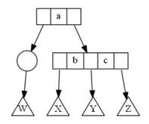
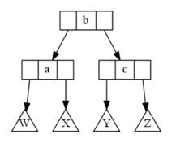
2-3树-删除-父节点 有2个值
2,如果 要删除的点的父节点 有2个值：
2.2，如果删除节点是左节点，右节点有2个值
处理方法：把关键字“a”移动到空节点中；关键字“b”移动中父节点中；调整右节点

Slide 54
2-3树-删除-父节点 有2个值
2，如果 要删除的点的父节点 有2个值：
其它情况：
删除节点是右节点；左节点有1个值 ：类似2.1
删除节点是右节点；左节点有2个值 ：类似2.2

Slide 55
2-3树-总结
性能：
在最坏的情况下，也就是所有的节点都是只有一个值，查找效率为lgN。
在最好的情况下，所有的节点都有两个值，查找效率为log3N约等于0.631lgN，但实际在每一层中的比较时间却有所增加，和AVL树属于同一数量及
实现：
直接实现2-3树比较复杂
需要处理不同的节点类型，非常繁琐
需要多次比较操作来将节点下移
需要上移来拆分有3个值的节点
拆分3个值的节点的情况有很多种
在某些情况插入后的平衡操作可能会使得效率降低。

Slide 56
5
红黑树

Slide 57
红黑树-介绍
在1978年 Guibas 和 Sedgewick 发明最初的红黑树
2008年 Sedgewick 对其进行了改进，并将此命名为 LLRBT(Left-leaning red–black tree 左倾红黑树)
LLBRBT 相比红黑树要简单很多，实现的代码也要少量一些，所以我们这里直接介绍左倾红黑树。
红黑树是牺牲了严格的高度平衡的优越条件为代价，增加了性能
红黑树能够以O(log2 n)的时间复杂度进行搜索、插入、删除操作。此外，由于它的设计，任何不平衡都会在三次旋转之内解决。

Slide 58
左倾红黑树-定义
1，红色节点向左倾斜
2，一个节点不可能有两个红色链接/两个红色子节点
（有的习惯给节点链定颜色，有的习惯给节点本身定颜色。实际上效果是一样的，只不过在旋转操作上会有所差别）
3，整个树完全黑色平衡，即从根节点到所以叶子结点的路径上，黑色链接的个数都相同。
4，空节点（叶子节点）为黑色，（可以用空节点维护）

Slide 59
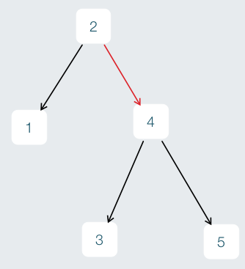
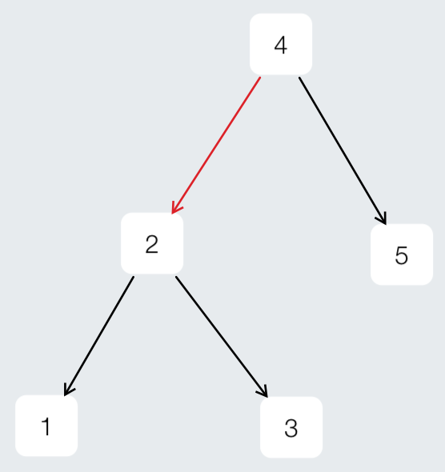
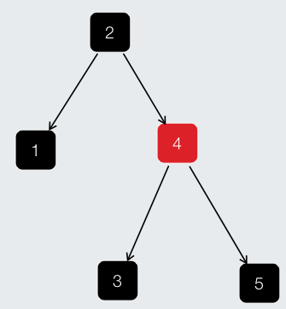
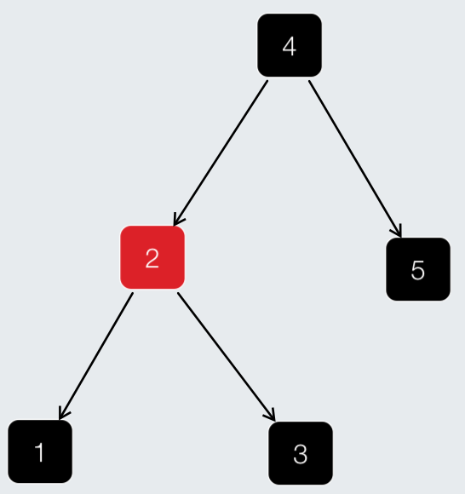
左倾红黑树-颜色链-颜色节点
以颜色链维护的红黑树的左旋
以颜色节点维护的红黑树的左旋

Slide 60

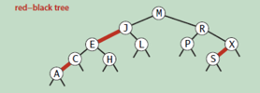

左倾红黑树-定义
红黑树总是有等价的2-3树对应，
将红色节点 向左画平，即可观察到

Slide 61
左倾红黑树-插入
插入一个新节点，默认颜色为红色
插入完以后，逐层向上检查，
需要做以下几种情况的翻转：
1，右孩子是红色, 左孩子是黑色 : 左旋转.
2，左孩子红色，左孩子的左孩子红色: 右旋转.
3，两个孩子都是红色：翻转颜色

Slide 62


左倾红黑树-插入
需要做以下几种情况的翻转：
1，右孩子是红色, 左孩子是黑色 : 左旋转.
2，左孩子红色，左孩子的左孩子红色: 右旋转.
3，两个孩子都是红色：翻转颜色

Slide 63


左倾红黑树-插入
需要做以下几种情况的翻转：
1，右孩子是红色, 左孩子是黑色 : 左旋转.
2，左孩子红色，左孩子的左孩子红色: 右旋转.
3，两个孩子都是红色：翻转颜色

Slide 64


左倾红黑树-插入
需要做以下几种情况的翻转：
1，右孩子是红色, 左孩子是黑色 : 左旋转.
2，左孩子红色，左孩子的左孩子红色: 右旋转.
3，两个孩子都是红色：翻转颜色
翻转颜色要注意：除了要变自己两个孩子的颜色，还要变自己的颜色

Slide 65

左倾红黑树-插入-举例

Slide 66

左倾红黑树-插入效果预览

Slide 67
左倾红黑树-删除
红黑树的删除 也比较复杂
先 分析删除最大节点，和删除最小节点的 方法
然后删除其它节点的时候，想办法转换成这两种情况

Slide 68
左倾红黑树-删除最大节点
删除最大节点
moveRedRight：
1，翻转颜色
2，如果翻转后左孩子的左孩子为空色，则右旋转，然后再翻转颜色
1，如果左子树为红色，则向右旋转。
2，如果右孩子为黑色，右孩子的左孩子为黑色，对它执行“moveRedRight”操作。
3，如果右子树为空，则直接把自己置空，返回空节点
4，对右孩子，进行“删除最大节点”操作。
5，修复平衡

Slide 69


左倾红黑树-删除最大节点
删除最大节点
moveRedRight：
1，翻转颜色
2，如果翻转后左孩子的左孩子为红色，则右旋转，然后再翻转颜色

Slide 70

左倾红黑树-删除最大节点

Slide 71

左倾红黑树-删除最大节点

Slide 72
左倾红黑树-删除最小节点
删除最小节点
moveRedLeft：
1，翻转颜色
2，如果翻转后右孩子的左孩子为红色
2.1 对右孩子进行右旋转
2.2最自己进行左旋转
2.3翻转颜色
1，如果左孩子为空，直接把自己置空，返回空节点。
2，如果左孩子为黑色，左孩子的左孩子也为黑色，moveRedLeft执行“moveRedLeft”操作。
4，对左孩子进行“删除最小节点”操作。
5，修复平衡

Slide 73


左倾红黑树-删除最小节点
删除最小节点
moveRedLeft：
1，翻转颜色
2，如果翻转后右孩子的左孩子为红色
2.1 对右孩子进行右旋转
2.2最自己进行左旋转
2.3翻转颜色

Slide 74

左倾红黑树-删除最小节点

Slide 75
左倾红黑树-删除任意节点
我们如果要删除一个节点，把要删除的那个节点和最底部的节点交换，然后就变成删除最底部的节点，就可以转换成删除最大节点或者最小节点了。
结合前面的两种方法，删除：
1，要删除的点在左子树：
如果左孩子为黑色，左孩子的左孩子也为黑色，“MoveRedLeft”
2，要删除的点就是自己，或是在右子树：
2.1 如果左子树为红色，则向右旋转
2.2 如果要删除的是自己，并且自己是叶子节点，则直接删除
2.3 如果右孩子为黑色，右孩子的左孩子为黑色“MoveRedRight”
2.4 如果删除的是自己，并且自己不是叶子节点，则用右子树的最小节点的 值 替换自己的值，然后删除右子树的最小节点
3，修复平衡

Slide 76




左倾红黑树-删除任意节点

Slide 77
6
总结

Slide 78
总结
今天介绍了 二叉树，AVL树，2-3树，红黑树。
其中二叉树，太原始，结构不够优秀，性能不行
2-3树，实现起来比较复杂
所以可用的主要是AVL树和红黑树。
AVL树 追求完美平衡，查找性能可能比红黑树略微高一点点，但是在插入和删除的时候，会有可能出现需要从操作节点一直维护到根节点，每一层都需要重新维护平衡的情况。
红黑树不追求完美的平衡，查找性能可能稍微低一点点，但是在维护平衡的时候，一般都是3次旋转即可。所以总体成本相对较低，这也是为什么红黑树比AVL树应用的更广的原因。
查找树 的 写入，比链表和数组要慢很多，所以在数据量小的情况，也可以用数组或是链表

Slide 79
安全可靠的实时通信云

